Slide 1

智能投顾 —— 帮你投
汇报人：张成诚 陈曦萌 刘凯伊 杨蔚

Slide 2
目录
01 /
产品简介及其主要业务形式
02 /
主要技术应用
03 /
与其他竞品相比的优势

Slide 3

01 /
产品简介及其主要业务形式

Slide 4


产品简介
“帮你投”是由美国先锋领航集团(Vanguard 集团)与蚂蚁金服集团一同打造推出的全新理财服务， 由先锋领航投顾（上海）投资咨询有限公司提供，致力于打造全新一站式基金投资顾问服务，为用户提供选基、配置、调仓等全委托资产管理服务。
2020年4月2日，先锋领航投顾（上海）投资咨询有限公司宣布在支付宝 APP 上线人人可用的专业理财服务“帮你投”。
先锋领航投顾？

Slide 5

先锋领航投顾
Vanguard（先锋领航）是世界第二大资管公司（可以理解为公募基金公司）。它的主要业务是金融管理、金融咨询、 金融信息、金融风险评估服务、基金投资。它的核心理念就是低费率（交易低费率、管理低费率、投顾低费率），并且提供优秀的、基于客户的投顾服务。基于客户的意思是，投顾没有产品销售佣金，它的收入来源只能是客户的投顾服务费。所以它与蚂蚁金服的合作可谓是强强联合。

Slide 6
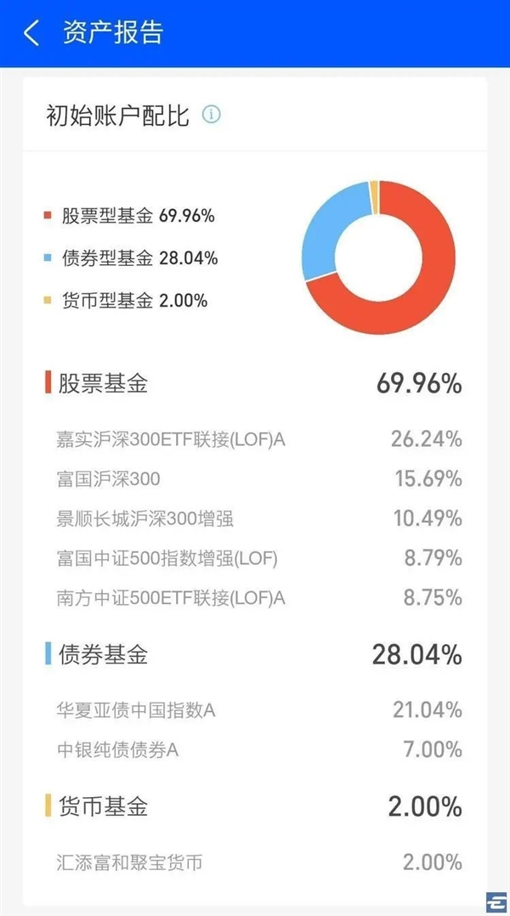
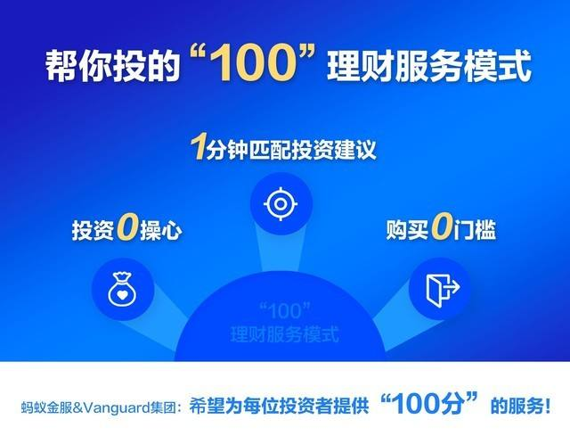
业务形式
支付宝帮你投主要的功能就是为投资者提供专业的投资顾问服务。使用帮你投进行投资时，投资门槛最低为800元，投顾服务按天计费。首先用户通过支付宝进行风险测评之后，就会判定用户的风险承受能力；然后“帮你投”就会根据投资者的风险承受能力范围内的投资策略组合以及建议年化收益率目标，来提供1—20年的模型预测收益率。用户若是满意就可以按照这个组合直接进行投资；若是不满意则可以通过“量身定制”重新进行风险测评。

Slide 7
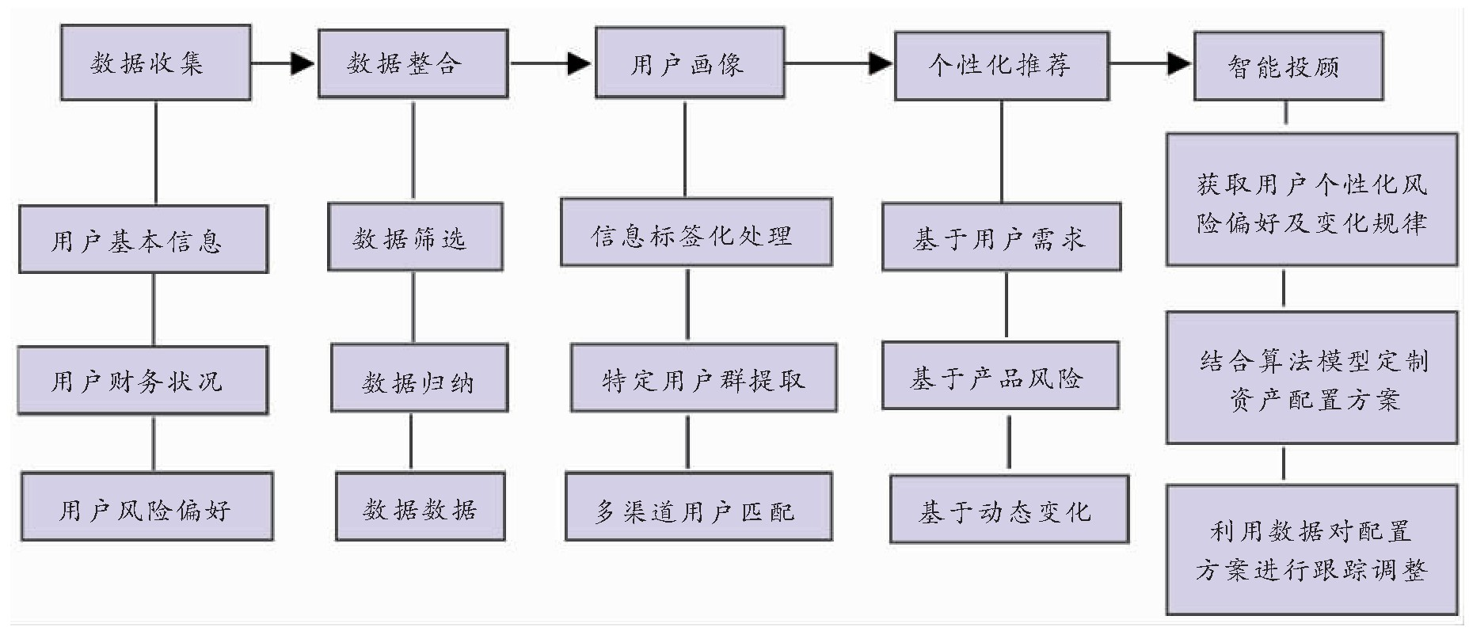
02 /
主要技术应用
从用户获取信息 → 内部模型运算

Slide 8
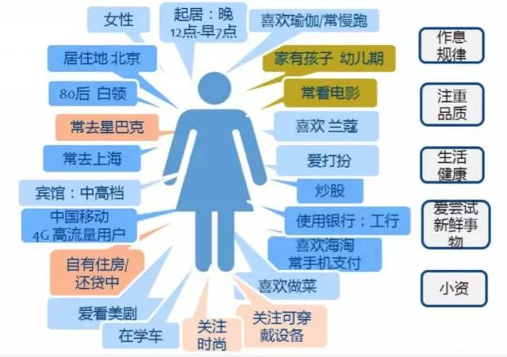
02 /
什么是用户画像？
给用户贴“标签”
根据用户人口学特征、网络浏览内容、网络社交活动和消费行为等信息而抽象出的一个标签化的用户模型。

Slide 9








02 /
用户画像的主要内容
人口属性
年龄、性别、城市......
行为特征
活跃度、忠诚度
社会属性
用户消费
家庭、公司、设备
消费属性、价值属性、消费周期

Slide 10
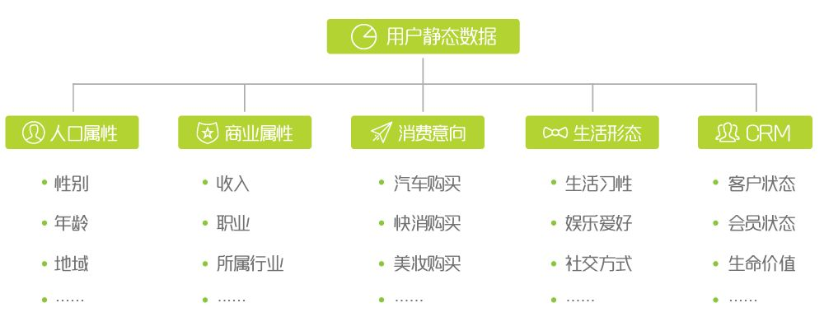
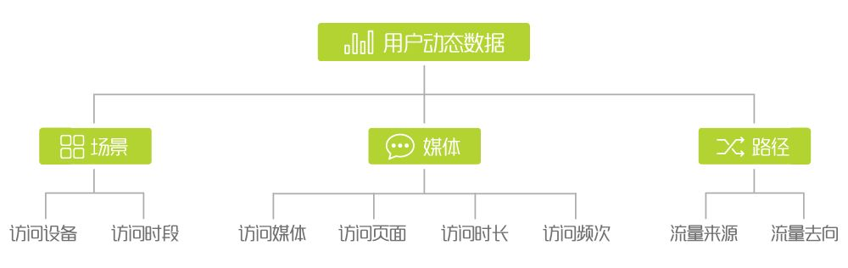
02 /
如何构建用户画像？
获取和研究用户信息→细分用户群建立→丰富用户画像
1.数据采集

Slide 11
02 /
如何构建用户画像？
获取和研究用户信息→细分用户群建立→丰富用户画像
2.目标分析
通过分析用户行为，最终为每个用户打上标签，以及该标签的权重。
3.数据建模
“时间”
“地点”
“人物”

Slide 12
02 /
主要技术应用——SVM
基本分析理论
股票投资
技术分析理论
机器学习理论

Slide 13
02 /
主要技术应用——SVM
SVM支持向量机
机器学习理论
ANN人工神经网络算法

Slide 14
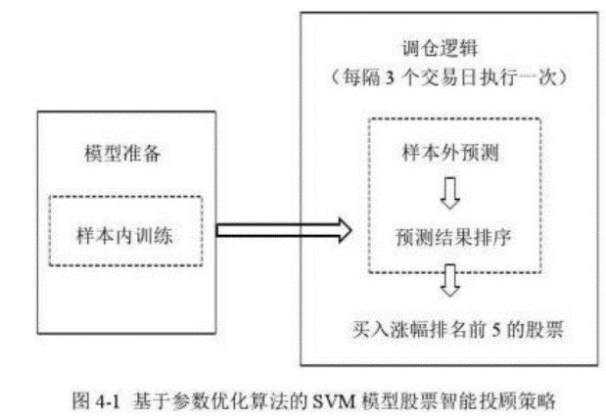
02 /
主要技术应用——SVM
SVM支持向量机
SVM支持向量机
ANN人工神经网络算法

Slide 15
02 /
主要技术应用——SVM
1
输入变量
2
数据处理
3
模型构建

Slide 16
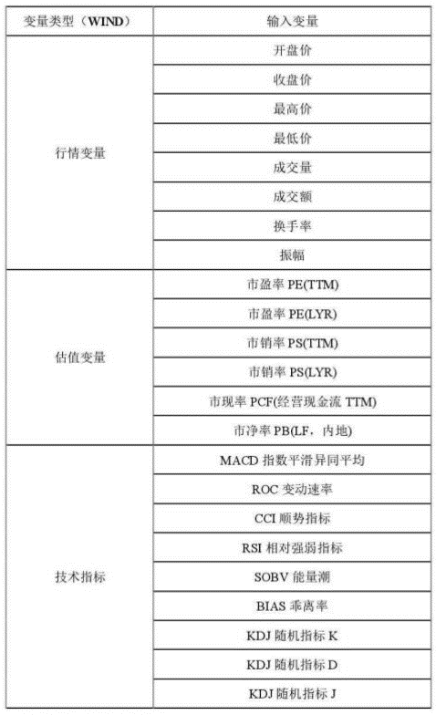
02 /
主要技术应用——SVM
1
输入变量
SVM支持向量机
剔除极端数据
选择震荡幅度和区间较小的个股
ANN人工神经网络算法

Slide 17
02 /
主要技术应用——SVM
2
数据处理
SVM支持向量机
归一化处理
模型收敛速度和模型精度

Slide 18
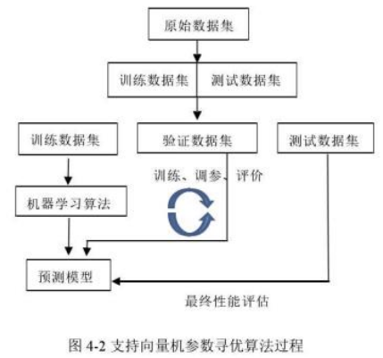
02 /
主要技术应用——SVM
3
模型构建
SVM支持向量机
LIBSVM 林智仁
SVM回归预测模型
ANN人工神经网络算法

Slide 19
03 /
与其他竞品相比的优势

Slide 20
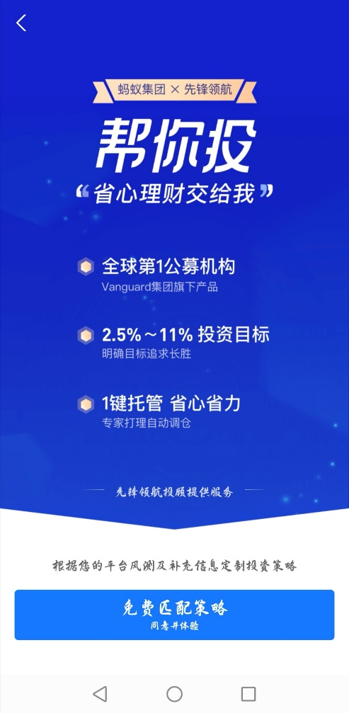
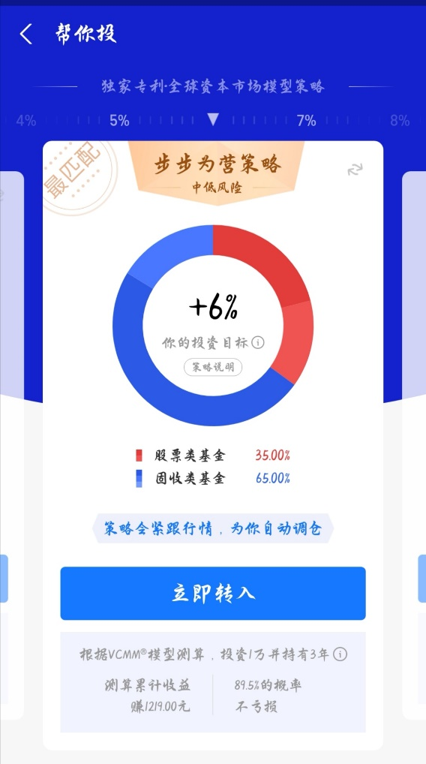
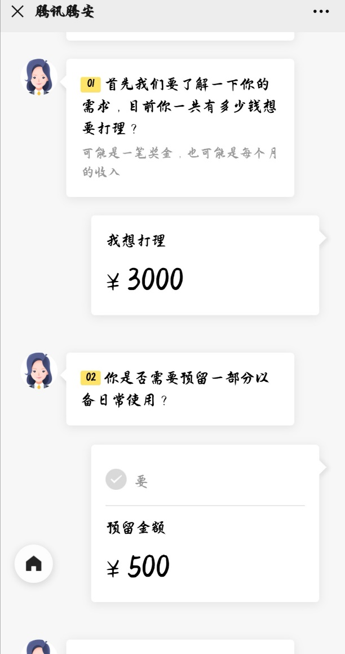
投资流程更便捷
“帮你投”提取用户在支付宝已有的风险偏好等信息生成一个专属的投资策略组合，无需填写风险问卷，相比其他产品更加便捷和科学可靠。

Slide 21
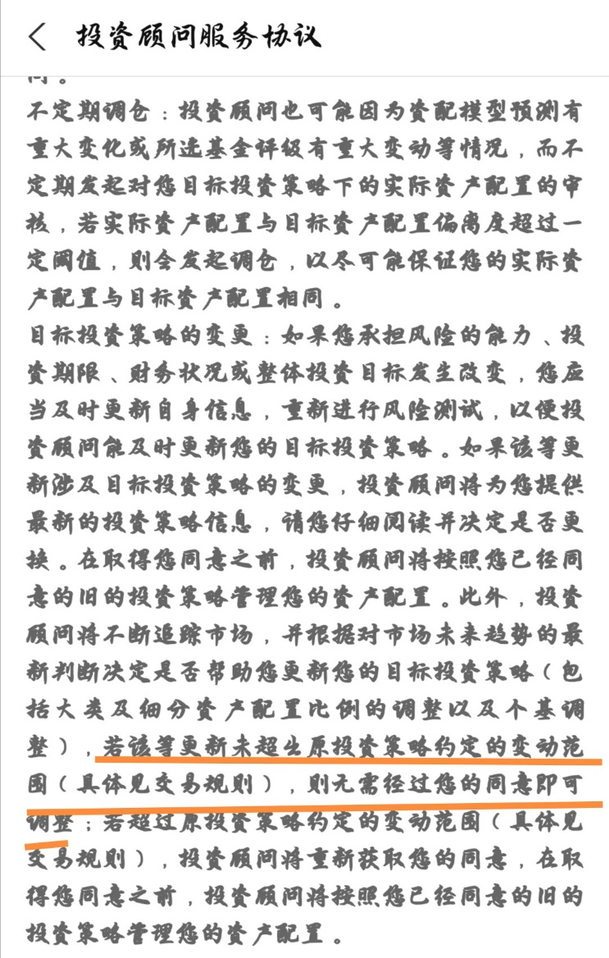
全权委托模式，实现零操心
用户在签订协议书后，后续的调仓都不需要客户再确认。节省了用户后续调仓操作的时间，可以在市场极端情况下帮助用户快速调仓

Slide 22
投资门槛低
相比国外一些动辄几千美元起投的智能投顾服务，“帮你投”800元起投，人人可投
全球最大公募资管机构Vanguard和蚂蚁金服强强联合。运用Vanguard的全球资本市场模型，使之和中国市场相适应，更科学可靠
大品牌，更可靠
个性化服务，选择更多
10个风险组合，可选择性更强

Slide 23
感谢观赏
汇报人：张成诚 陈曦萌 刘凯伊 杨蔚

